Slide 1
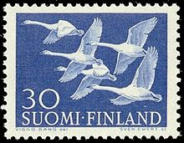
CM
Rovaniemi, le 3 septembre 2015
Chers compagnons,
Voici la première missive d’une longue série. Je m’appelle Orthéas Fogg et je voyage autour du monde.
D’un bond, je me suis rendu en Finlande, pays des gloutons, des ours bruns, des rennes et des élans. Le pesäpallo est une sorte de baseball finlandais dans lequel on lance une balle avec un bâton. L’hiver, il fait sombre pendant de nombreux jours, ce sont les nuits polaires.
A très bientôt,
Orthéas Fogg
Les élèves de CM de

Slide 2
CE
Rovaniemi, le 3 septembre 2015
Bonjour,
Voici la première missive d’une longue série. Mon nom est Orthéas Fogg et je voyage autour du monde.
J’ai pris l’avion avec de nombreux voyageurs et suis arrivé en Finlande. En descendant du pont, j’ai vu onze rennes qui broutaient. Je les ai observés longtemps. Ce pays a l’air magique. On m’a parlé de gloutons, de jours interminables, j’ai hâte de tout comprendre!
A très bientôt,
Orthéas Fogg
Les élèves de CE de

Slide 3
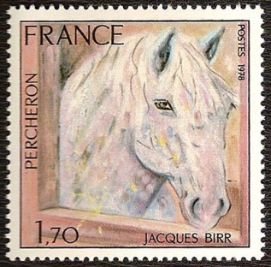
……………….., le …. septembre 2015
Monsieur Orthéas Fogg

Slide 4
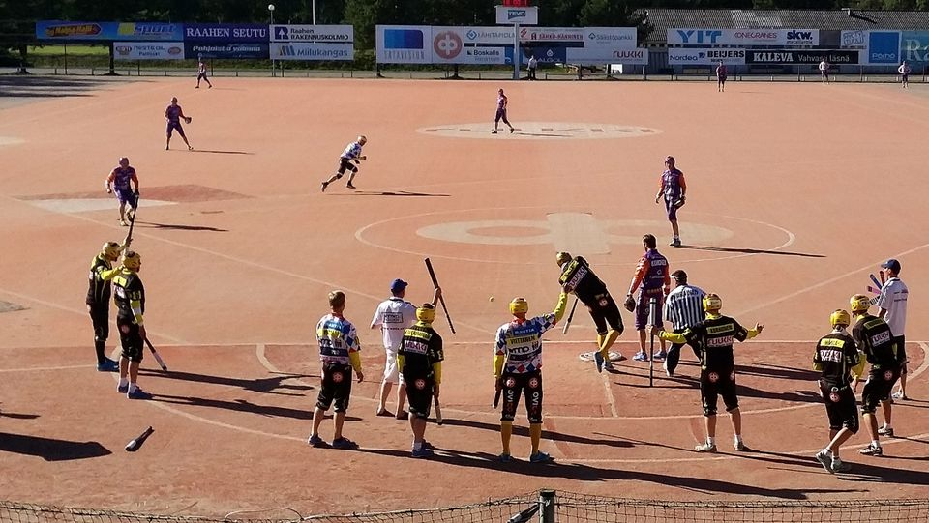
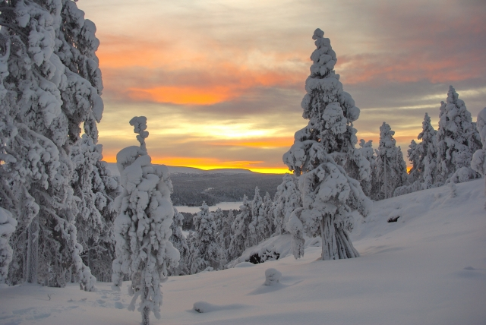
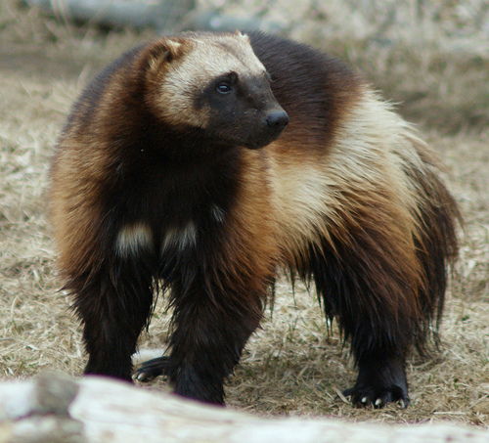
Bonjour de Finlande
Jeu de pesäpallo
La nuit polaire
Le glouton

Slide 5
CM
Kemi, le 10 septembre 2015
Bonjour à tous,
Mon aventure continue au charmant pays des harfangs des neiges. Je suis allé camper près de la rivière Kemijoki. Un ami m’a présenté un kantele, un instrument traditionnel. Le lendemain, la tempête s’est levée, j’ai eu très peur, je tremblais si fort que je ne pouvais plus avancer!! Pourtant, j’ai réussi à rejoindre Kemi où j’ai visité le plus grand château de glace du monde! Cet endroit regorge de richesses!
A bientôt,
Orthéas Fogg
Les élèves de CM de

Slide 6
CE
Kemi, le 10 septembre 2015
Bonjour à tous,
Mon aventure continue au charmant pays des harfangs des neiges. Je suis allé camper près près de la rivière Kemijoki. Quand je suis arrivé au camp, un homme de quarante ans m’a présenté un kantele, un instrument traditionnel. J’étais content de voir comment il s’en servait! Ensuite, j’ai visité le plus grand château de glace du monde, tout blanc. Pas le temps de s’ennuyer!
A bientôt,
Orthéas Fogg
Les élèves de CE de

Slide 7
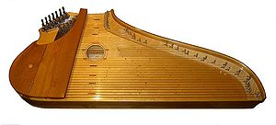
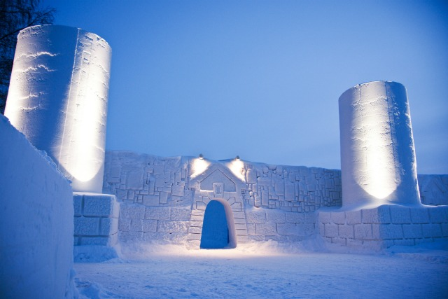
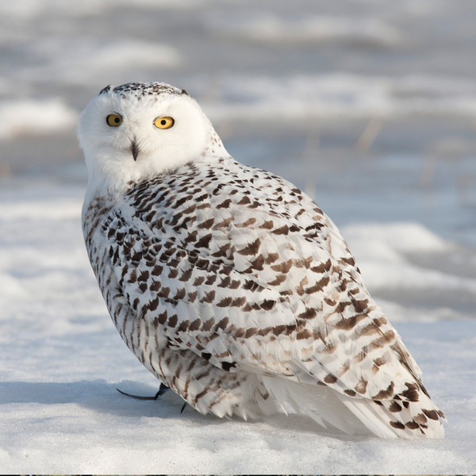
Bonjour de Finlande
Un kantele
Un harfang des neiges
Un château de glace

Slide 8
CM
Kuopio, le 17 septembre 2015
Chers amis lointains,
J’ai quitté les pins et les sapins de la taïga pour aller vers le sud. Après une séance de patin à glace au lac Kallavesi, j’ai pu grimper sur la tour du monastère de Valamo.! Je n’étais pas inquiet mais c’est tout de même très haut! De là-haut, je voyais les gamins s’amuser sur un terrain. Vu d’ici, les humains sont petits, on dirait de minces haricots sur le chemin. Je continue mon périple,
bien à vous,
Orthéas Fogg
Les élèves de CM de

Slide 9
CE
Kuopio, le 17 septembre 2015
Salut les copains,
J’ai quitté les pins et les sapins de la taïga pour aller vers le sud. Le premier jour, une séance de patin à glace au lac Kallavesi. Le lendemain, j’ai pu grimper sur la tour du monastère de Valamo.! Beaucoup plus que quinze ou vingt marches. Arrivé en haut, j’avais faim! J’ai bien envie de vous faire un dessin ou une peinture, le paysage est magnifique.
bien à vous,
Orthéas Fogg
Les élèves de CE de

Slide 10
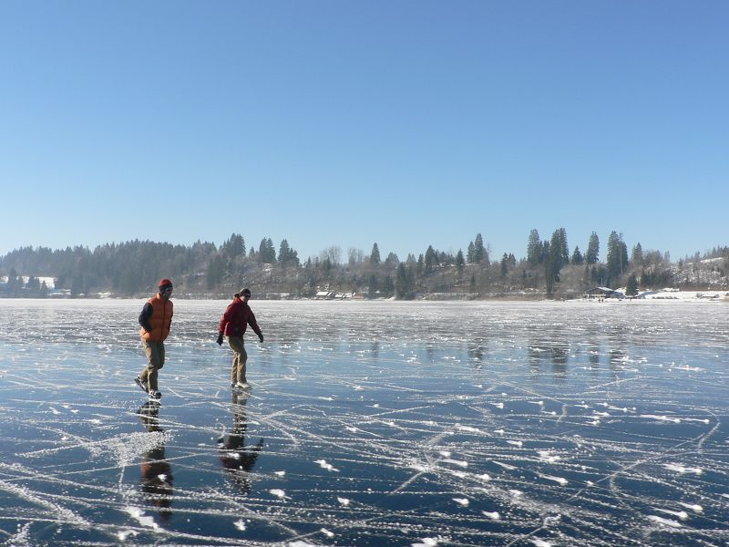
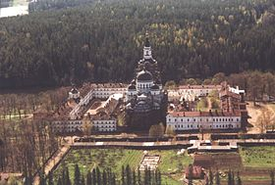
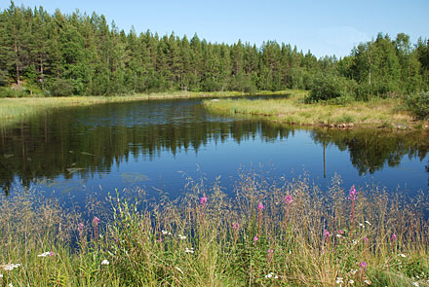
Bonjour de Finlande
Du patin à glace
La taïga
Monastère du nouveau Valamo

Slide 11
CM
Imatra, le 24 septembre 2015
Chers amis,
Je continue mes découvertes dans ce beau pays qui borde la Russie à l’Est et la mer Baltique à l’Ouest. A quelques kilomètres de Kuopio, je me rend à Tampere. Je visite une magnifique cathédrale et demande aux habitants quelles cultures poussent dans le coin. On me parle du colza, de la betterave à sucre et diverses céréales. Si je suis courageux, je tenterais bien une baignade, ou alors un tour de barque, je vous raconterai!
à très bientôt,
Orthéas Fogg
Les élèves de CM de

Slide 12
CE
Imatra, le 24 septembre 2015
Chers amis,
Je continue mes découvertes dans ce beau pays qui borde la Russie à l’Est et la mer Baltique à l’Ouest. A quelques kilomètres de Kuopio, je me rend à Tampere. J’aime comprendre, je pose beaucoup de questions aux habitants. Quelles cultures poussent dans le coin… Il me répondent avec un fort accent qu’on trouve du colza, de la betterave à sucre et diverses céréales. Si je suis courageux, je tenterais bien une baignade, ou alors un tour de barque, je vous raconterai!
à très bientôt,
Orthéas Fogg
Les élèves de CE de

Slide 13
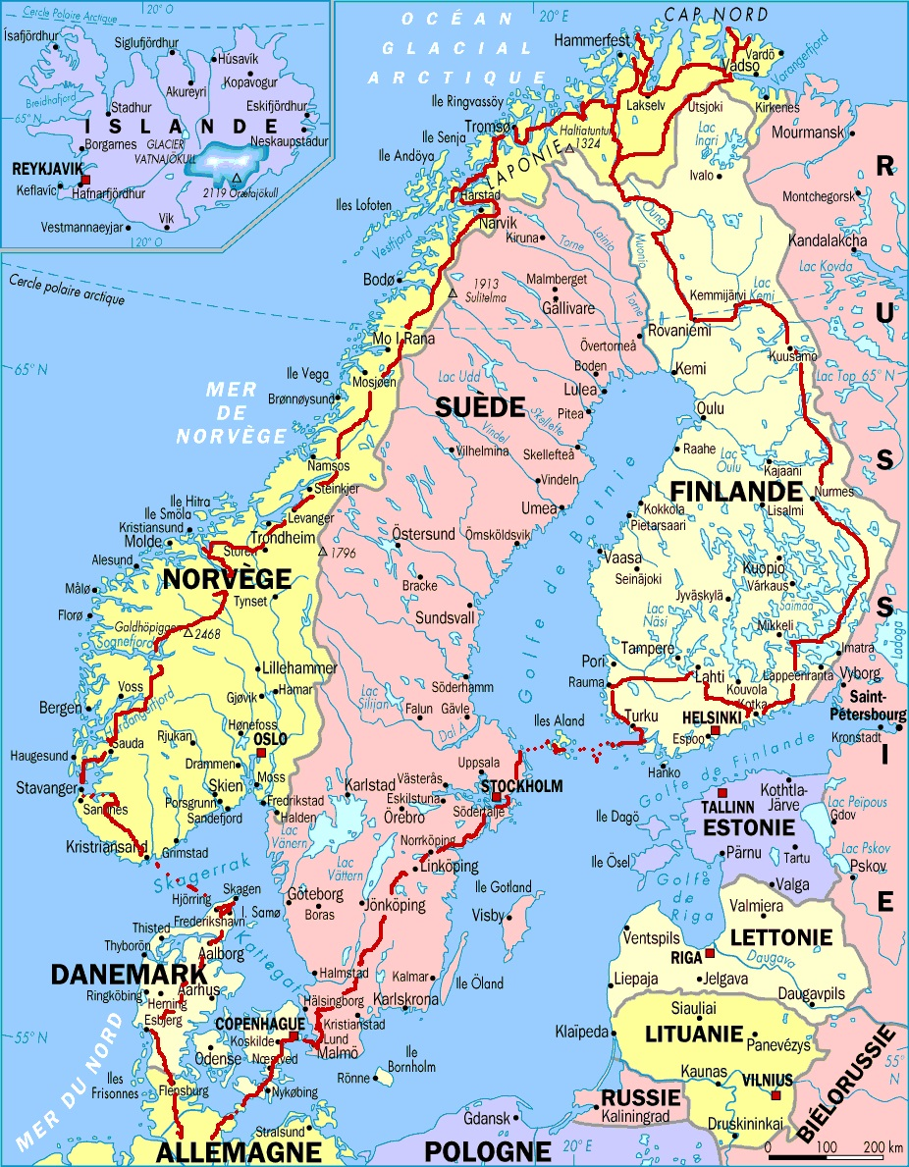
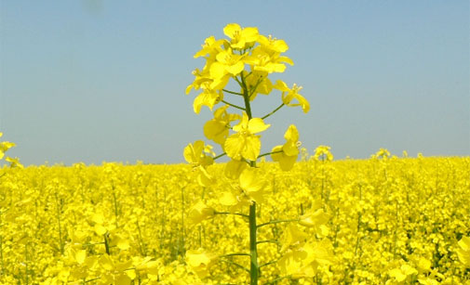
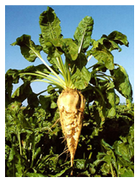
Découvrez la Finlande
Le colza
La betterave sucrière

Slide 14
CM
Pori, le 1er octobre 2015
Chers enfants,
Je suis maintenant près de la mer Baltique, j’ai traversé des champs de céréales pour descendre vers Naantali. Un monsieur me dit qu’on peut souvent apercevoir des saumons et qu’ils sont délicieux accompagnés avec de la soupe aux pois. J’ai vu aussi un cygne chanteur, ce sont de beaux animaux assez sensibles. Finalement, la mer est bien froide, je reste sur le bord! J’espère que tout va bien pour vous,
je vous embrasse,
Orthéas Fogg
Les élèves de CM de

Slide 15
CE
Pori, le 1er octobre 2015
Chers enfants,
Je suis maintenant près de la mer Baltique, j’ai traversé des champs de céréales pour descendre vers Naantali. Un homme et son fils m’ont dit qu’on peut souvent apercevoir des saumons et qu’ils sont délicieux accompagnés avec de la soupe aux pois. Soudain, un Cygne a surgi près de la plage. Le garçon a sauté dans l’eau et il a eu peur. J’espère que tout va bien pour vous,
je vous embrasse,
Orthéas Fogg
Les élèves de CE de

Slide 16
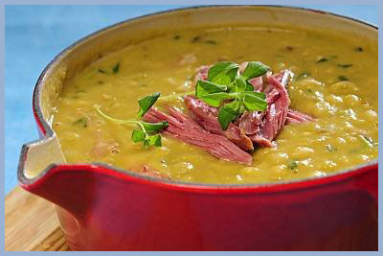
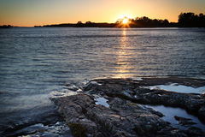
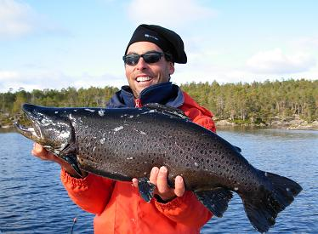
Bonjour de Finlande
La soupe aux pois
La mer Baltique
Un saumon

Slide 17
CM
Helsinki, le 8 octobre 2015
Chers enfants,
Mon séjour dans ce beau pays d’Europe se termine bientôt. J’ai découvert de nombreux trésors, rencontré des gens charmants qui ont eu beaucoup de plaisir à partager toutes leurs spécialités. Je vais préparer mes valises et les déposer en ville. Ensuite, je pense me poser un instant et réfléchir à ma prochaine destination …
bises à la framboise de Finlande,
Orthéas Fogg
Les élèves de CM de

Slide 18
CE
Helsinki, le 8 octobre 2015
Chers enfants,
Mon séjour dans ce beau pays d’Europe se termine bientôt. J’ai découvert plusieurs trésors, rencontré des gens charmants qui ont eu beaucoup de plaisir à partager toutes leurs spécialités. J’ai même croisé un lointain cousin dans un magasin d’Helsinki, la capitale, n’est-ce pas amusant! Je pense maintenant à ma prochaine destination. Mon deuxième voyage se prépare, je vous raconterai …
bises à la framboise de Finlande,
Orthéas Fogg
Les élèves de CE de

